Slide 1

Turma 6 grupo 3
Projeto: Desenvolvimento de Aplicação Web Front-End

Slide 2
Contexto
Com as novas plataformas digitais, as apresentações ao vivo atualmente geram cerca de 95% da receita dos artistas, conforme site da Folha de São Paulo (acesso em 29/08/2022), resultando em um aumento significativo no volume de eventos. Contudo, no cenário de pandemia houve uma grande mudança na forma em que eventos, shows e festas ocorreram, não acontecendo de forma presencial neste período.
Com o fim das medidas de distanciamento social impostas pelos governos os eventos presenciais voltaram em grande escala devido ao período de confinamento que a população passou. Muitas vezes não se sabe quais eventos estão acontecendo na cidade ou região de grandes centros urbanos por falta de informações, de networking e/ou deficiência na parte de divulgação desses eventos.
Tem se observado em função disso, a necessidade de um site/aplicativo que possa listar os eventos, shows e festas organizando de forma autoexplicativa a agenda das programações. Assim o usuário poderá acompanhar a agenda da cidade, do estado ou até mesmo do país. Desta forma busca-se desenvolver um site para atender ao seguinte problema: como disponibilizar uma agenda de eventos, shows e festas de forma simples e otimizada para o público que busca essas informações?
Objetivo:
Desenvolver uma plataforma que possa disponibilizar uma agenda dos eventos, shows e festas programados em uma cidade, estado ou país de forma simples e otimizada.

Slide 3
Contexto
O entretenimento e a interação social são áreas importantes para o desenvolvimento do indivíduo em meio a uma sociedade. A necessidade de entretenimento é uma demanda humana. Entretanto, devido ao fato da descentralização das agendas de eventos, shows e festas muitas vezes as pessoas não tem conhecimento da maioria desses entretenimentos.
Uma pesquisa realizada pela PricewaterhouseCoopers (PwC) Brasil, estima-se que em 2023, os gastos dos brasileiros com ingressos musicais serão de aproximadamente US$ 98,46 milhões. Isso reforça ainda mais a demanda das pessoas por eventos, shows e festas.
Público-Alvo
Mesmo sendo uma plataforma aberta para todos os tipos de público, o principal alvo são pessoas acima de 18 anos que buscam entretenimento em eventos presenciais.

Slide 4
Requisitos funcionais
ID | Descrição do Requisito | Prioridade
RF-01 | O site deve apresentar os principais eventos, shows e festas regionais na página principal | Alta
RF-02 | O site deve apresentar informações sobre horário de início e término, flyer, local e informações do organizador | Alta
RF-03 | O site deve apresentar informações sobre o site | Alta
RF-04 | O site deve permitir filtrar os eventos, shows e festas conforme o interesse do usuário (cidades / tipos de público / tipos de eventos, shows e festas) | Alta
RF-05 | O site deve permitir que o usuário alterar entre imagens do evento | Média
RF-06 | O site deve apresentar uma página de favoritos com cards que apresentam informações resumidas do evento. | Média
RF-07 | O site deve possuir barra de navegação superior horizontal | Média

Slide 5
Requisitos não funcionais
ID | Descrição do Requisito | Prioridade
RNF-01 | O site deve ser compatível com dispositivos móveis | Alta
RNF-02 | O site deve ser leve e carregar rápido na tecnologia 4G | Alta
RNF-03 | O site deve apresentar navegação fácil e intuitiva | Alta
RNF-04 | O site deve ser compatível com os principais navegadores do mercado (Google Chrome, Microsoft Edge, Mozilla Firefox e Apple Safari) | Alta
RNF-05 | O site deve armazenar os filtros aplicados anteriormente e aplica-los posteriomente | Média

Slide 6
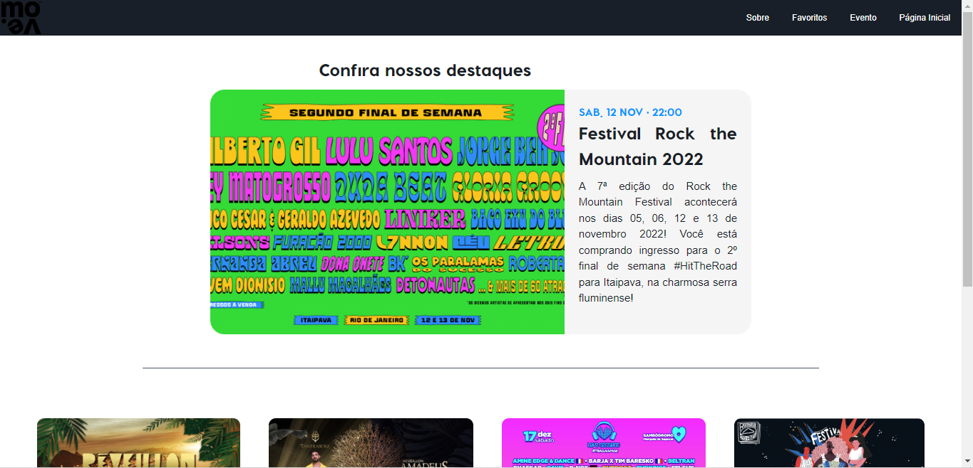
Solução implementada (página inicial)

Slide 7
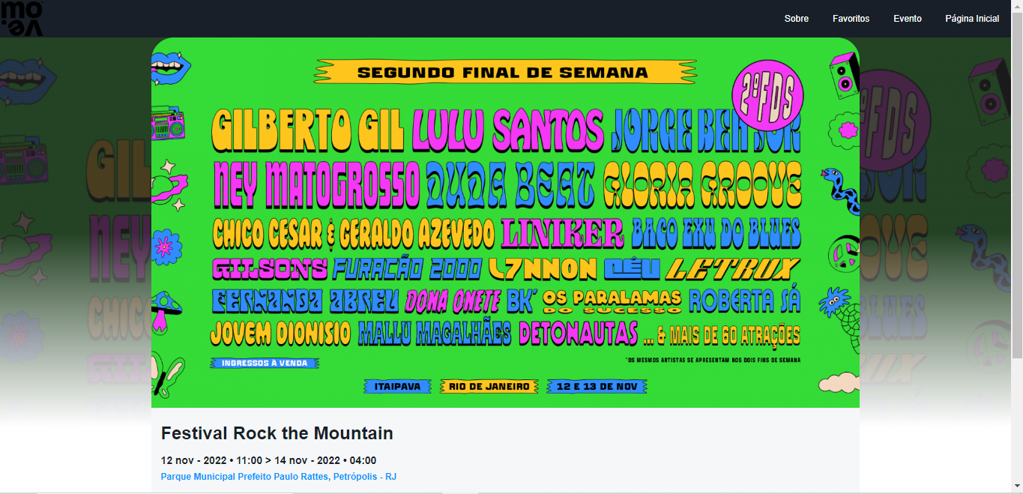
Solução implementada (página de eventos)

Slide 8
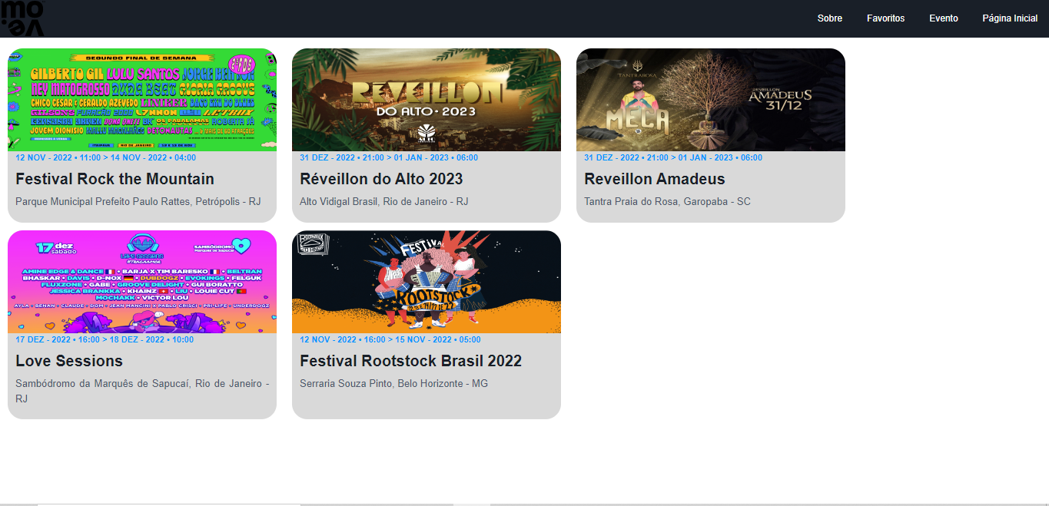
Solução implementada (página de favoritos)

Slide 9
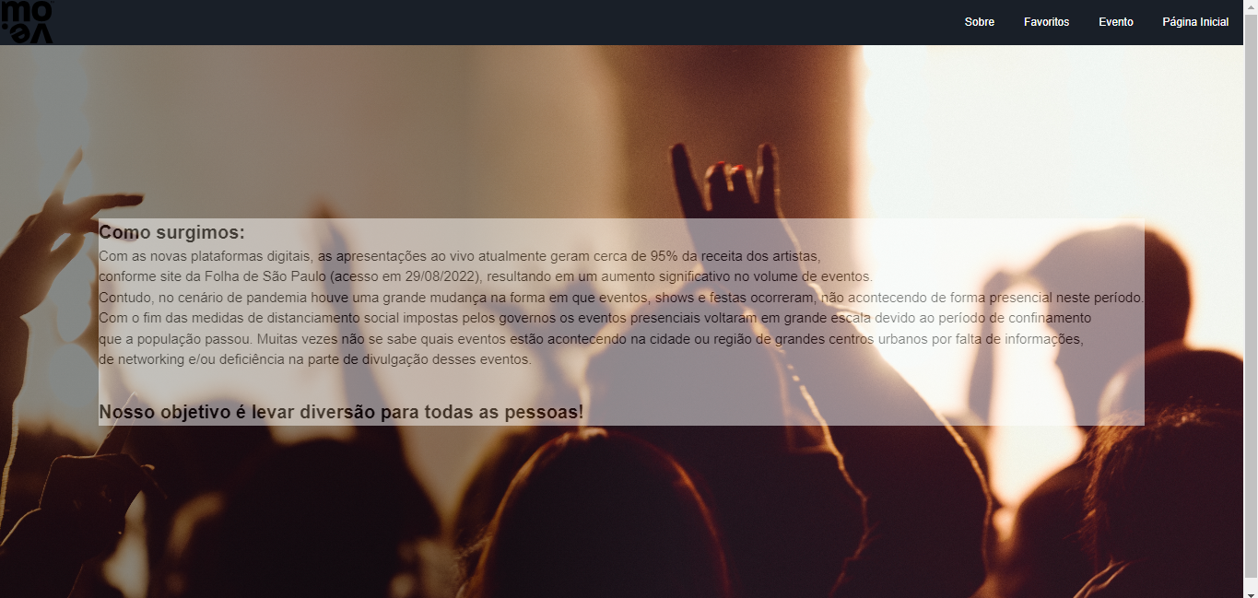
Solução implementada (página sobre)

Slide 10
Conclusão:
O desenvolvimento deste projeto foi extremamente gratificante para o aprendizado prático do Front-end, pois possibilitou entender na prática como podemos utilizar as tecnologias HTML, CSS, JavaScript na criação de sites. Foi possível mesmo para os integrantes que nunca tiveram contato anteriormente com essas tecnologias, aprendê-las e desempenhar um bom trabalho. Porém, por se tratar de um trabalho em grupo de um curso EAD, não foi possível a compatibilidade de horários de todos os integrantes. Mas apesar disso, foi bastante proveitoso desempenhar este projeto e de dar os primeiros passos do curso.

